Slide 1












APRÈS LA 2NDE GT
Mme LIOREL
AU LYCÉE LE LUNDI JOURNÉE ET LE VENDREDI MATIN
Mme RUIZ
AU LYCÉE LE JEUDI MATIN (ET LE MERCREDI MATIN PONCTUEL)
PSYCHOLOGUES DE L’ÉDUCATION NATIONALE
SPÉCIALITÉ ÉDUCATION DÉVELOPPEMENT ET CONSEIL EN ORIENTATION
CIO TOULOUSE MIRAIL

Slide 2

APRÈS LA 2NDE GT
Quels choix ?
Comment choisir ?
Les ressources et les aides pour choisir

Slide 3

QUELS CHOIX ?

Slide 4



ÉTUDES SUPÉRIEURES
CPGE, BUT, BTS, ÉCOLES, UNIVERSITÉ...
ÉVENTUELLEMENT : VOIE PROFESSIONNELLE
1ÈRE GÉNÉRALE
1ÈRE TECHNOLOGIQUE
STI2D, STMG, ST2S, STL, STAV, STD2A, STHR, S2TMD
Enseignement théorique et abstrait
Autonomie dans le travail scolaire
Réfléchir, argumenter, rédiger, analyser
Travail personnel important
Pour envisager des études supérieures
Enseignements appliqués : on part de l’observation, experimentation/ projet
Travail en groupe et en autonomie
Travaux pratiques (TP) en laboratoire, en salle informatioque, de technologie…
Pour envisager des études supérieures
2NDE GT

Slide 5













LA VOIE GÉNÉRALE
Un bac général avec des enseignements de spécialité (EDS) au choix :
LLCER
HLP
HGGSP
MATHS
PHYS
CHIMIE
SI
ARTS
NSI
SES
BIO-ÉCOLOGIE
EPS
SVT
LLCA

Slide 6
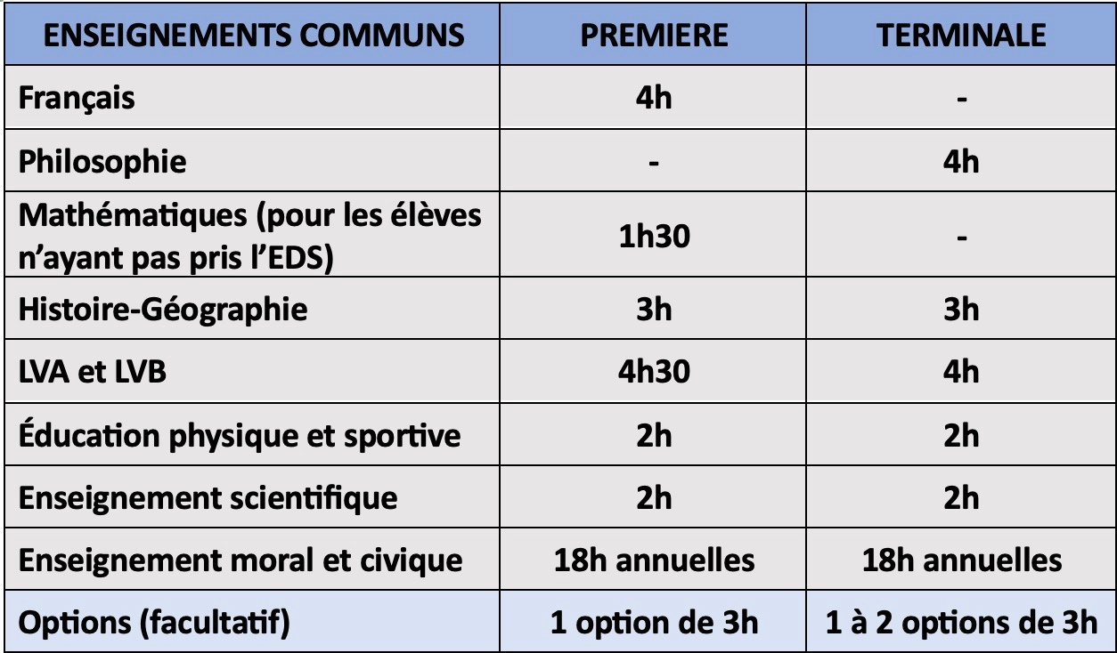
LA VOIE GÉNÉRALE
+ CHOIX DES EDS
EN PREMIERE
L’élève choisit 3 EDS.
4h pour chacun, soit un total de 12h
EN TERMINALE
L’élève conserve 2 EDS.
6h pour chacun, soit un total de 12h

Slide 7

LA VOIE GÉNÉRALE
CHOIX DES ENSEIGNEMENTS
DE SPECIALITE
En Première : l’élève choisit 3 EDS / En Terminale : l’élève conserve 2 EDS
Mathématiques
Sciences de la vie et de la terre
Littérature et Langues et cultures de l’antiquité
Numérique et sciences informatiques
Education Physique, pratiques et cultures sportives
Langues, littératures et cultures étrangères
Physique-Chimie
Histoire-géographie, géopolitique et sciences politiques
Anglais monde contemporain
Sciences de l’ingénieur
Arts
Sciences économiques et sociales
Bio-écologie
(en lycée agricole)
Humanités, littérature et philosophie
= EDS hors H.MATISSE

Slide 8
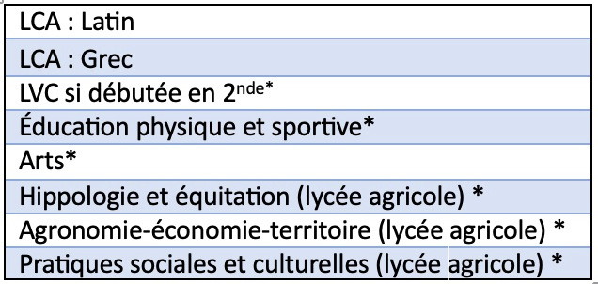

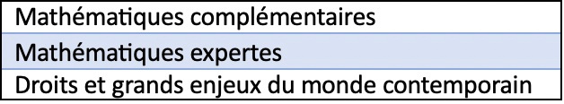
LA VOIE GÉNÉRALE
CHOIX DES ENSEIGNEMENTS OPTIONNELS
1 enseignement optionnel de 3h parmi :
Une option au choix suivie en classe de PREMIERE et TERMINALE
Une option au choix suivie en classe de TERMINALE uniquement
*Options hors H.MATISSE

Slide 9
LA VOIE TECHNOLOGIQUE
8 séries technologiques
STMG
STHR
STI2D
STL
STAV
ST2S
STD2A
S2TMD

Slide 10
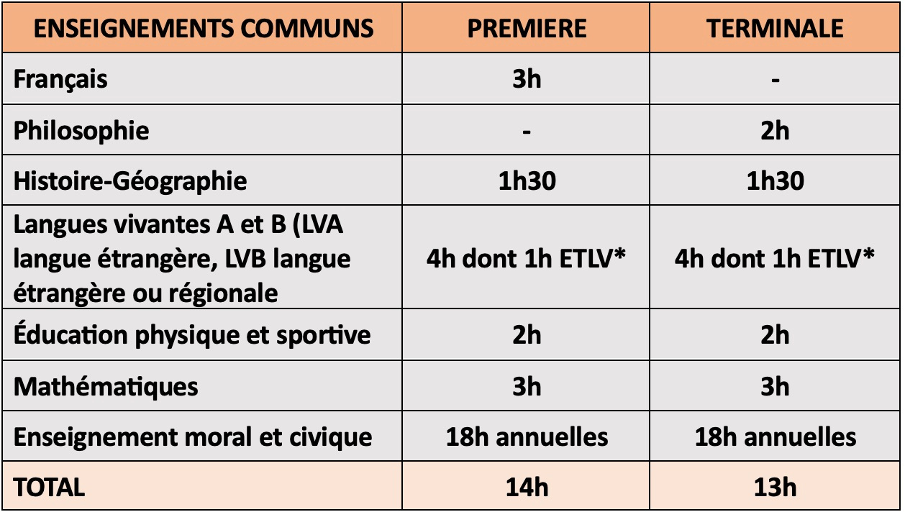
LA VOIE TECHNOLOGIQUE
+ Enseignements de spécialité déterminés par la série :
3 en PREMIERE
2 en TERMINALE
(15h à 18h au total)
* Enseignement technologique en langue vivante

Slide 11

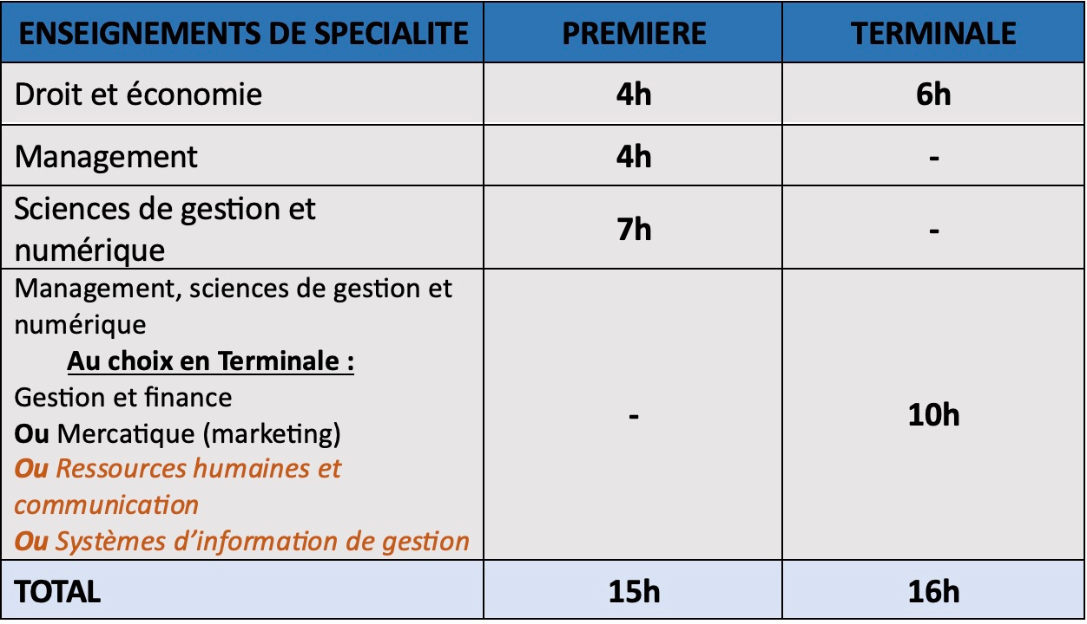
LA VOIE TECHNOLOGIQUE
STMG : Sciences et technologies du Management et de la Gestion
Profil :
  Intérêt pour le fonctionnement des entreprises
  Goût pour les outils de communication et de bureautique
  Sens de l’organisation et de la communication

Slide 12

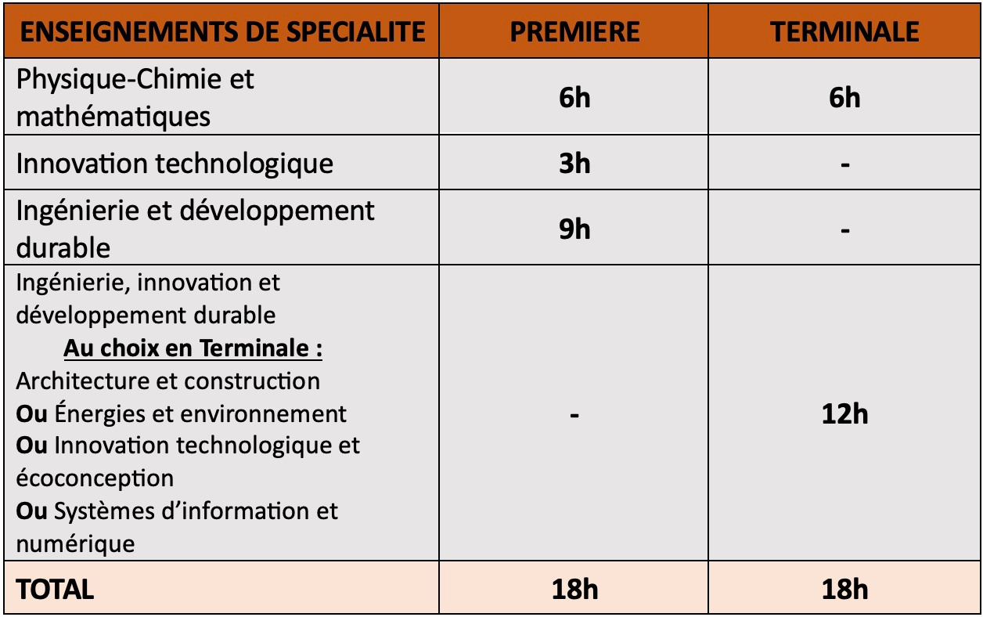
LA VOIE TECHNOLOGIQUE
STI2D : Sciences et technologies du Développement Durable
Profil :
  Goût pour les systèmes techniques
  Curiosité pour les technologies nouvelles, pour la fabrication, la conception

Slide 13

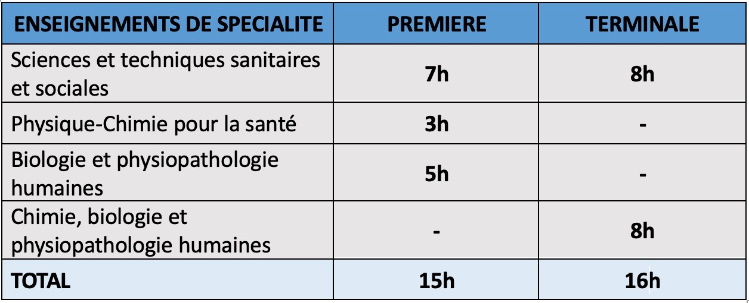
LA VOIE TECHNOLOGIQUE
ST2S : Sciences et technologies de la santé et du social
Profil :
  Sens des relations humaines
  Goût pour le travail sanitaire et social
  Esprit d’initiative
  Sens du contact
  Aptitude à communiquer et à travailler en équipe

Slide 14
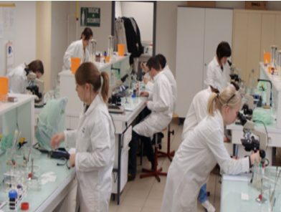
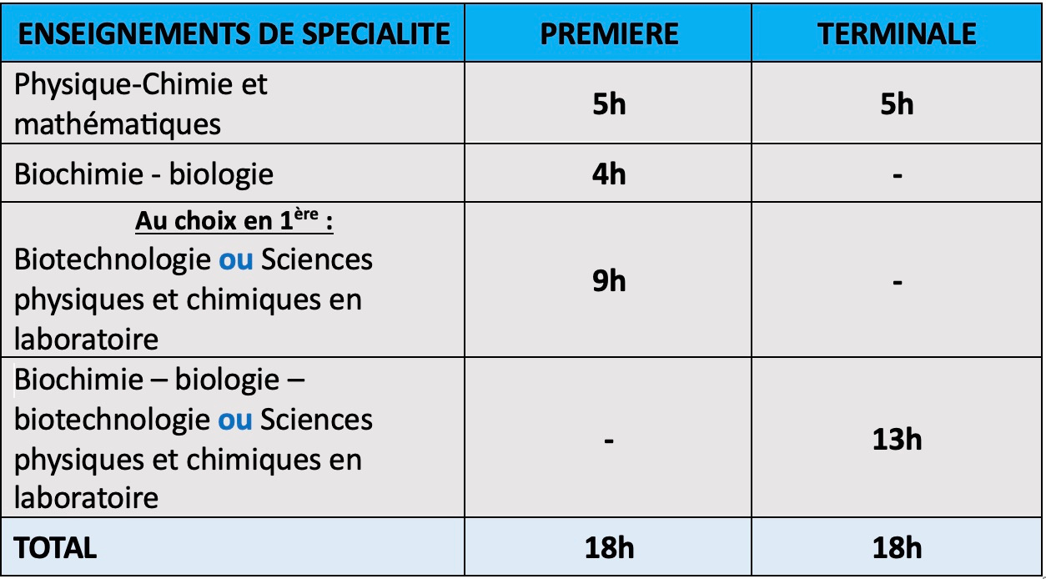
LA VOIE TECHNOLOGIQUE
STL : Sciences et technologies de laboratoire
Profil :
  Travail d’équipe
  Goût pour la manipulation, la démarche expérimentale en laboratoire
  Sens de l’observation
  Rigueur

Slide 15
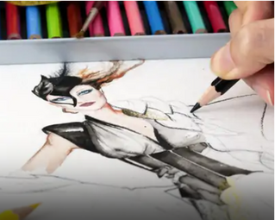
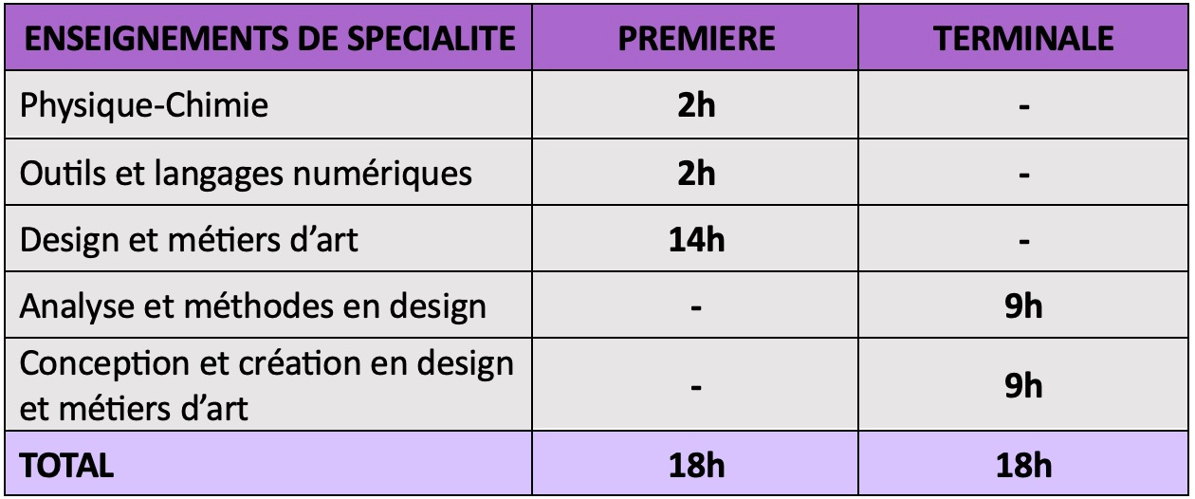
LA VOIE TECHNOLOGIQUE
STD2A : Sciences et technologies du design et des arts appliqués
Profil :
  Goût pour les applications de l’art : graphisme, mode, design
  Intérêt pour la conception et la réalisation d’objets ou d’espaces
  Esprit créatif

Slide 16
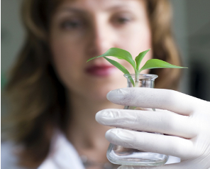
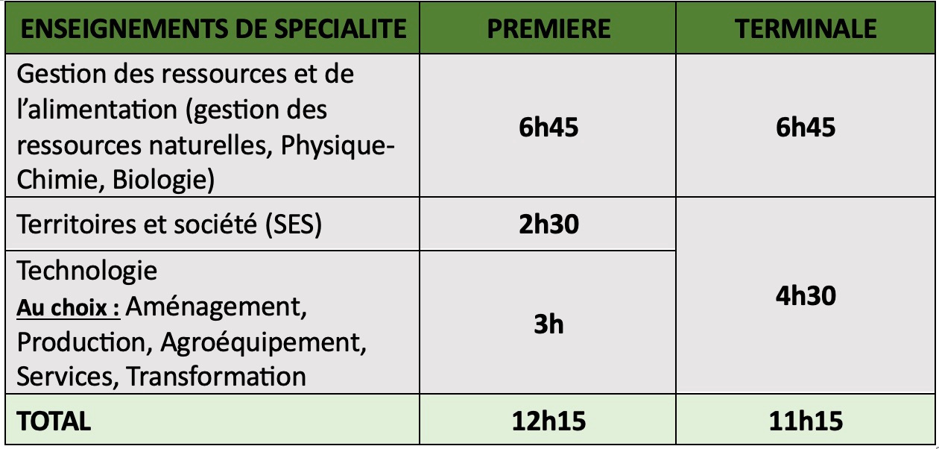
LA VOIE TECHNOLOGIQUE
STAV : Sciences et technologies de l’agronomie et du vivant
Spécificités du tronc commun :
  Un poids plus important accordé au français (3h30 au lieu de 3h)
  Des enseignements obligatoires en éducation socioculturelle (culture et société - 1h) et en informatique (0h30)
  Des stages en individuels et collectifs
Profil :
  Elèves motivés par : la nature, l’environnement, l’agroalimentaire
Lycées : Ondes, Auzeville (Castanet-Tolosane)...

Slide 17
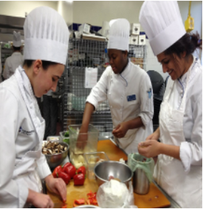
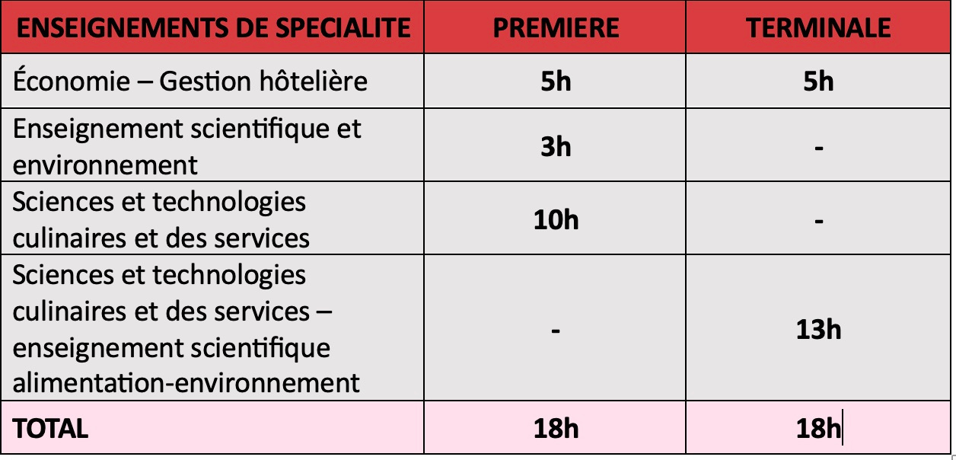
LA VOIE TECHNOLOGIQUE
STHR : Sciences et technologies de l’hôtellerie et restauration
Possibilité d’intégrer la 1ère STHR “accueil” après une 2nde GT :
  Un stage en entreprise (4 semaines) à faire pendant l’été.
  Un autre stage de 4 semaines pendant la première.
Profil :
  Elèves attirés par la gestion hôtelière et de la restauration
  Être rigoureux, méthodique
  Volontaire et esprit de persévérance
  Autonomie et sens des responsabilités
  Goût du travail en équipe
  Résistance physique
Lycées : Occitanie à Toulouse...

Slide 18

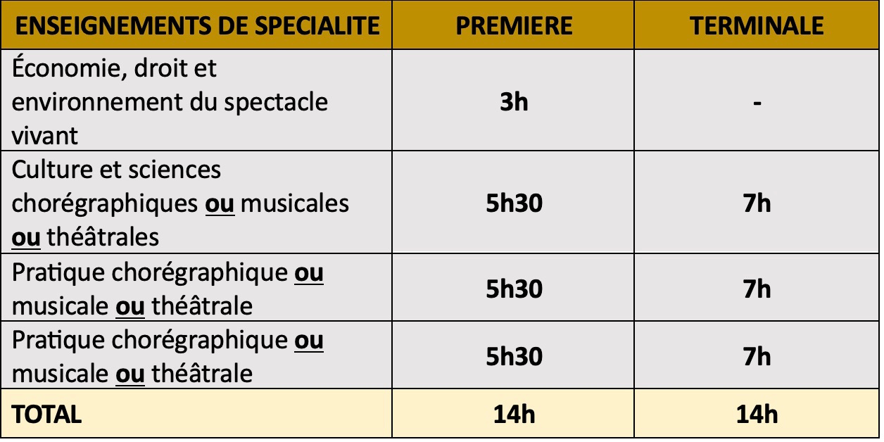
LA VOIE TECHNOLOGIQUE
S2TMD : Sciences et technologies du théâtre de la musique et de la danse
Date limite de candidature : février (voir modalité sur le site du lycée St-Sernin)
  La 1ère S2TMD est accessible, en fonction des places vacantes, aux candidats n’ayant pas suivi la 2nde option TMD. Les candidats doivent présenter des épreuves artistiques.
Profil :
  Elèves attirés par la gestion hôtelière et de la restauration
  Être rigoureux, méthodique
  Volontaire et esprit de persévérance
  Autonomie et sens des responsabilités
  Goût du travail en équipe
  Résistance physique
Lycées : Saint-Sernin

Slide 19
LE BAC PRO APRÈS LA 2NDE GT
En lycée professionnel ou en CFA
Terminale professionnelle
Terminale professionnelle
Première professionnelle
Première professionnelle
2NDE GT
Seconde professionnelle

Slide 20















DOMAINES PROFESSIONNELS
Agriculture, élevage, aménagement, forêt
Automobile, aéronautique, engins
Productique mécanique
Accueil-relation client, Commerce, Vente
Alimentation, hôtellerie, restauration
Gestion administration, Transport, Logistique
Bâtiment, travaux publics
Bois, ameublement
Electricité, électronique, énergie
Chimie, physique
Matériaux : métaux, plastiques, papier
Industries graphiques, artisanat, audiovisuel
Textile, habillement
Hygiène, sécurité
Santé, social, soins

Slide 21
2NDE GT : CE QUE VOUS DEVEZ CHOISIR CETTE ANNÉE
Une voie d’orientation
Voie générale
Voie technologique
Voie professionnelle
3 enseignements de spécialité à choisir
Une série à choisir : STMG, STI2D, ST2S, STL, STD2A, STAV, STHR, S2TDM
+ 1enseignement de spécialité pour STL, STAV et S2TMD
Une spécialité à choisir
OU
OU
+ vous devez préciser les établissements que vous souhaitez demander

Slide 22


LE CALENDRIER DE L’ORIENTATION
Fin du 1er semestre : INTENTIONS D’ORIENTATION
Souhaits d’enseignements de spécialité pour la 1ère Générale
Souhaits de série pour la voie technologique
Le conseil de classe émet des avis sur l’orientation demandée et formule des
recommandations
Fin du 2ème semestre : VOEUX DEFINITIFS
Choix d’enseignements de spécialité pour la classe de 1ère Générale
Choix de série pour l’année de 1ère technologique
Le conseil de classe prononce la décision d’orientation

Slide 23

COMMENT CHOISIR ?

Slide 24


Volume horaire des spécialités
(12h pour le bac général / 10h pour le bac technologique)
Tenir compte de ses goûts

Slide 25

Objectif réussite au BAC
Tenir compte de ses points forts

Slide 26
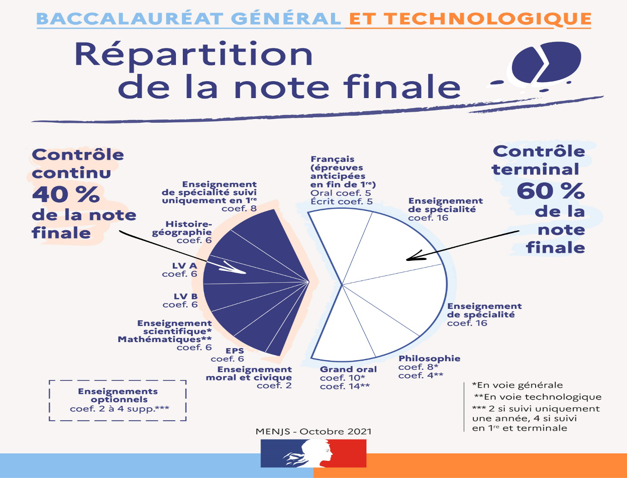

Slide 27


Objectif poursuite d’études
Tenir compte de ses projets

Slide 28

POUR VOUS AIDER...

Slide 29
S’INFORMER :
  Les conferences-orientation au lycée H.MATISSE
  Site internet des établissements (onglet : nos formations)
  Les Journées Portes Ouvertes des établissements
  Les mini-stages (immersions)
  www.horizons21.fr
  www.onisep.fr
  www.parcoursup.fr
  Espace orientation en ligne et sur place au CDI
  Centre d’Information et d’Orientation (CIO)
  ENT du lycée, rubrique “s’orienter au lycée”

Slide 30
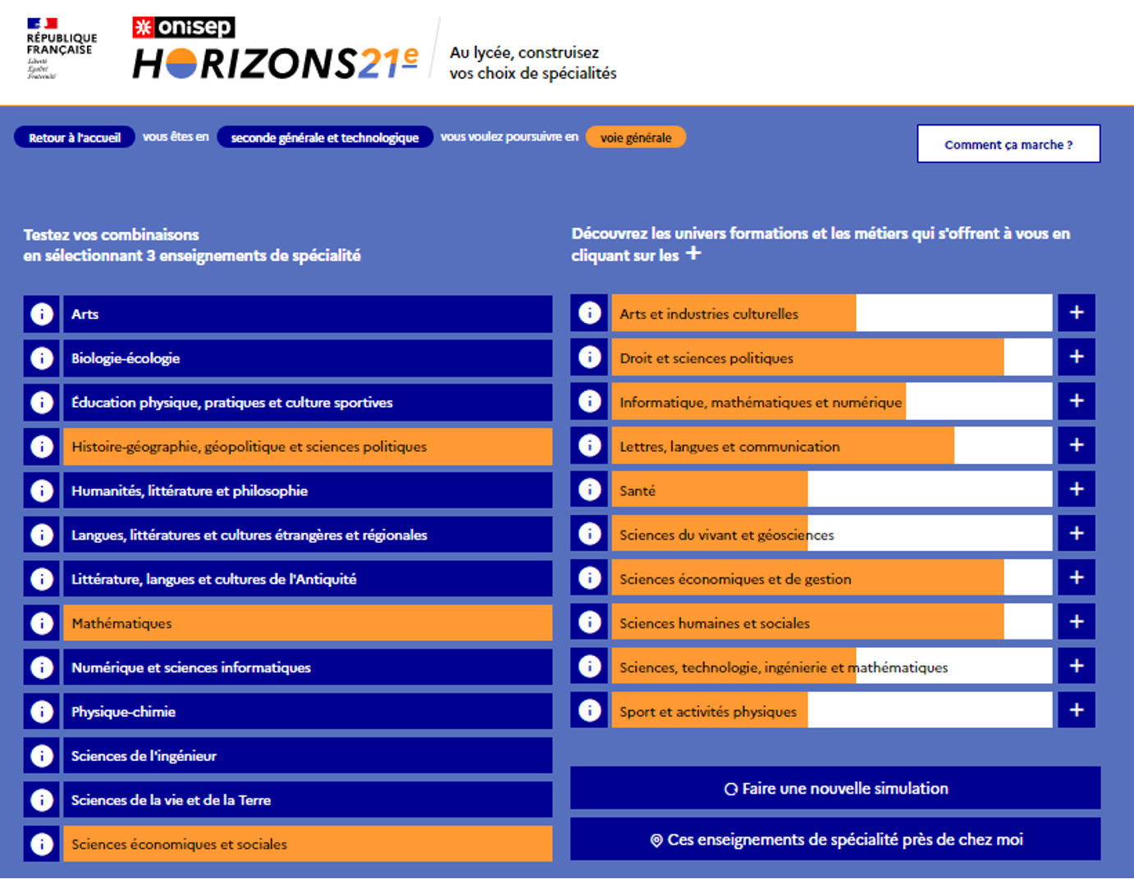
Notes:
qui permet de tester des combinaisons d'EDS et connaître les débouchés possibles

Slide 31
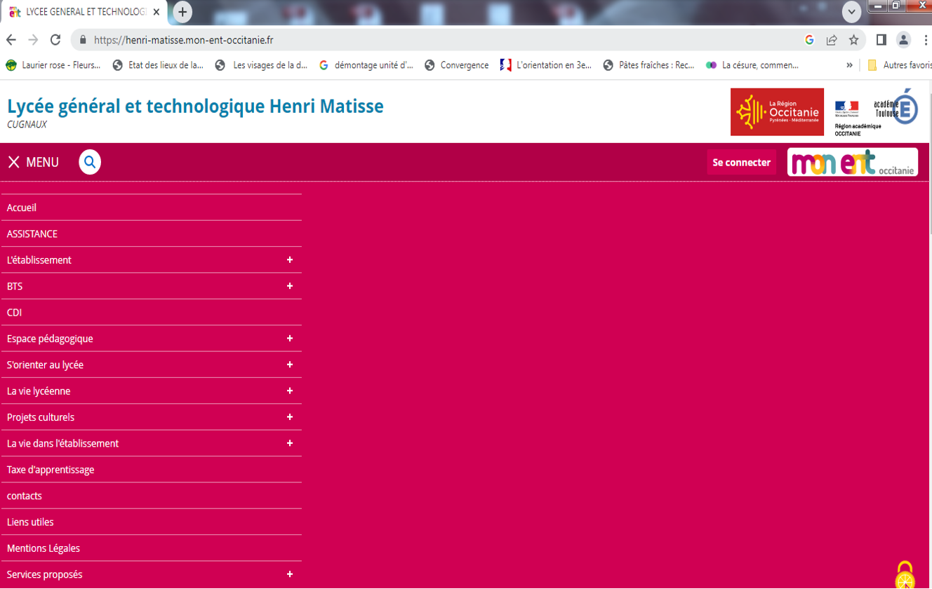


LE BLOG “S’ORIENTER AU LYCÉE”
Accès public
au blog orientation

Slide 32
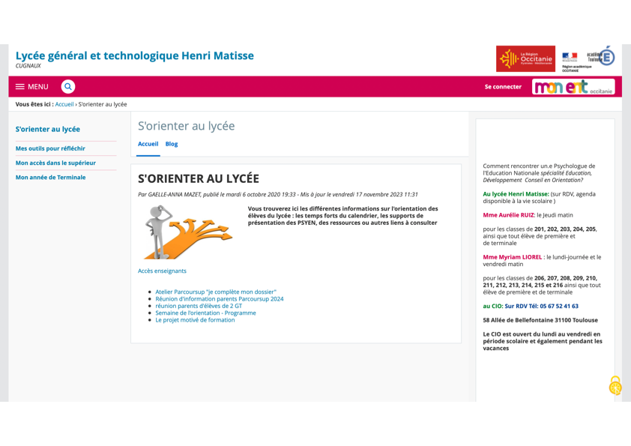
DES OUTILS POUR RÉFLÉCHIR

Slide 33
AIDE AU PROJET
Entretien avec un/une Psychologue de l’Education Nationale - conseil en Orientation
(sur rendez-vous)
Au lycée H.MATISSE
Au CIO Toulouse-Mirail
58 All. de Bellefontaine 31100 Toulouse
RDV au 05.67.52.41.63
(ouvert aussi pendant les vacances scolaires)
Mme RUIZ :
Le mercredi après-midi et jeudi après-midi
Mme LIOREL :
Le mardi journée
201 à 205 : Mme RUIZ
Mercredi matin et/ou jeudi matin
206 à 216 : Mme LIOREL
Lundi journée et vendredi matin

Slide 34
MERCI DE VOTRE ATTENTION

